Slide 1

CUAI 스터디 금융 AI – 2팀
2022.05.31
발표자 : 박상우

Slide 2
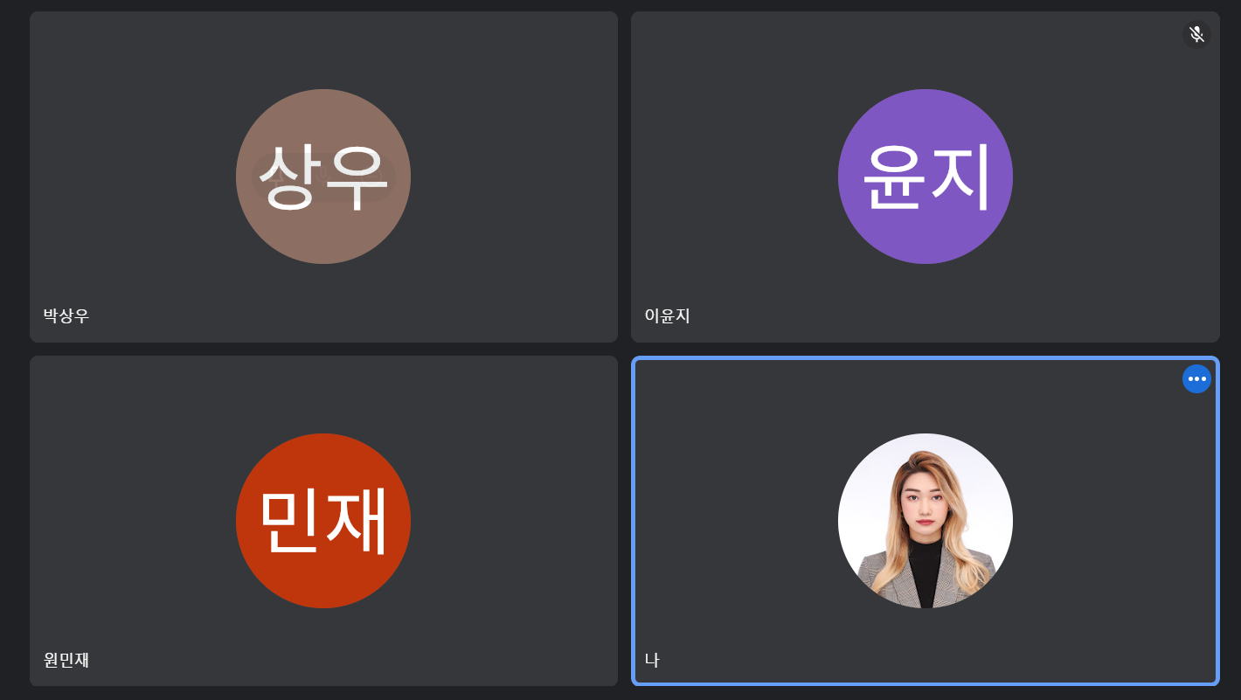
스터디원 소개 및 만남 인증
이곳에 만나서 찍은 사진을 넣어주세요.
(비대면일 경우엔 화면 캡쳐 이용)
얼굴이 나오게 찍어주셔야 합니다:D
5.24 5:00 PM
스터디 회의
<참석자>
스터디원 : 권예진
스터디원 : 박상우
스터디원 : 원민재
스터디원 : 이윤지

Slide 3
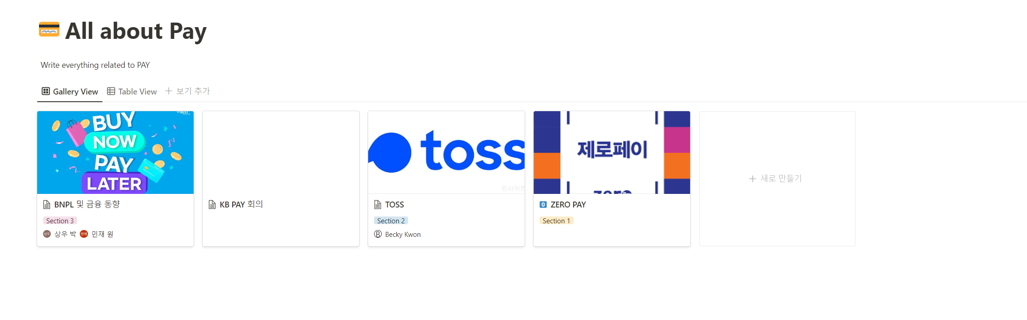
스터디 내용

Slide 4
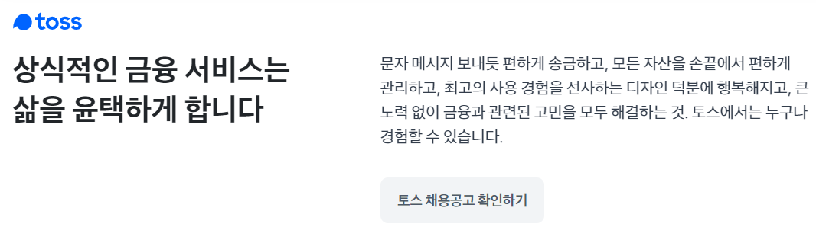
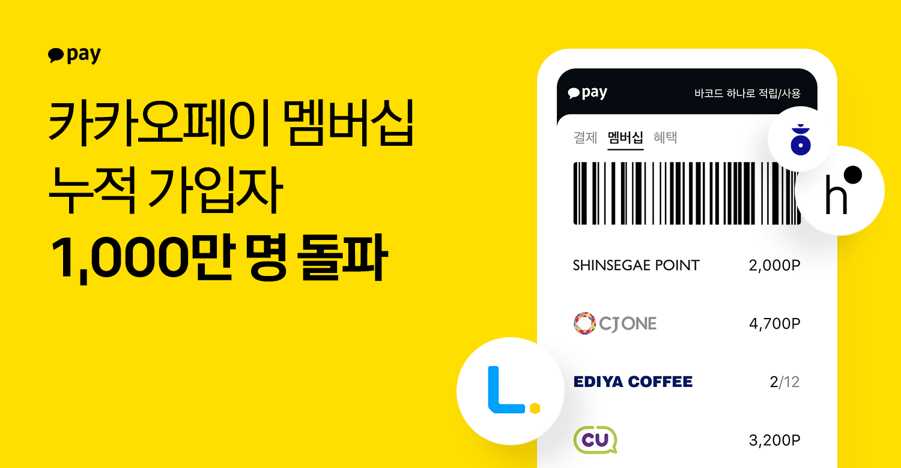

Pay

Slide 5
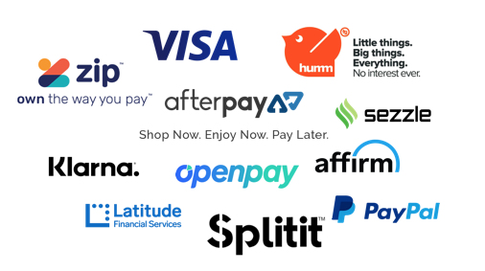
BNPL
Buy Now, Pay Later

Slide 6
Thank you!

